Slide 1
পরিচিতি
শিক্ষক
পাঠ
মোঃসুমন হোসেন
বি,এসসি(অনার্স),এম,এসসি(রসায়ন),
বি,এড(১ম শ্রেণী)
শ্রেণীঃদশম
অধ্যায়ঃ২য়(পদার্থের অবস্থা)

Slide 2
এই পাঠ শেষে শিক্ষার্থিরা যা জানতে পারবে------------------
ব্যাপন কি তা বলতে পারবে
নিঃসরন কি তা বলতে পারবে
ব্যাপন ও নিঃসরনের পার্থক্য বলতে পারবে
ব্যাপন ও নিঃসরনের বাস্তব উদাহরন দিতে পারবে
ব্যাপন ও নিঃসরনের গানিতিক সমস্যার সমাধান করতে পারবে

Slide 3
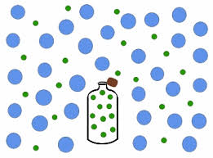
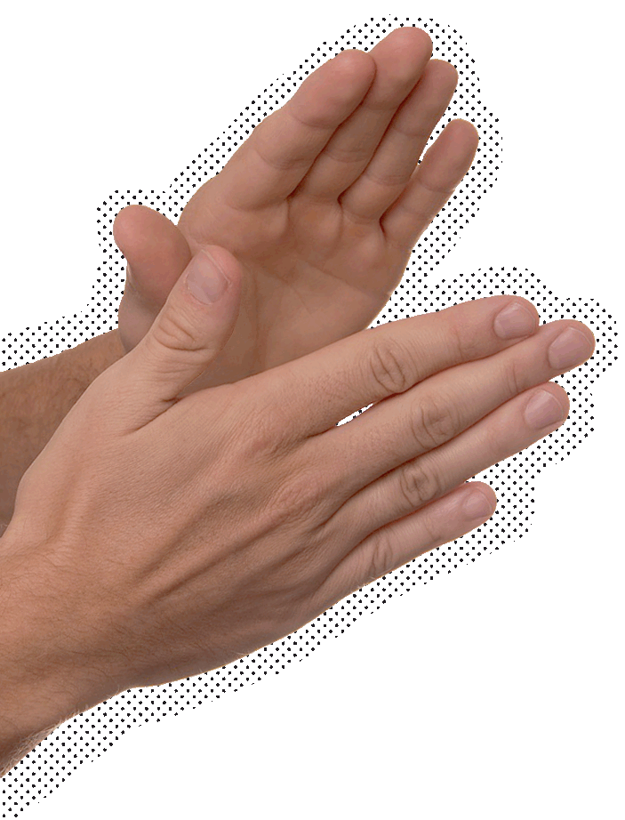
চিত্রটি লক্ষ্য করো ও উত্তর দাও-
আমদের আজকের পাঠের বিষয়-ব্যাপন ও নিঃসরন

Slide 4
ব্যাপন কিঃ
কোন পদার্থের(কঠিন,তরল,বায়বীয়) স্বতঃস্ফূর্ত ও সমভাবে পরিব্যপ্ত হওয়ার প্রক্রিয়াকে ব্যাপন বলে।
নিঃসরন কিঃ
কোন প্রবাহি পদার্থের(তরল,বায়বীয়) সরু ছিদ্র পথে ঊচ্চচাপ অঞ্চল হতে নিম্নচাপ অঞ্চলের দিকে বেরিয়ে আসার প্রক্রিয়াকে নিঃসরন বলে।
ব্যাপন ও নিঃসরন নির্ভর করে ভর,ঘনত্ব ও চাপের উপর।
যে সব পদার্ত ভর ও ঘনত্ব কম তার ব্যাপন ও নিঃসরন বেশি।নিঃসরন আগে ঘটে, ব্যাপন পরে ঘটে।

Slide 5
এসো আমরা ব্যাপন ও নিঃসরনের কিছু বাস্তব উদাহরন নিয়ে আলোচনা করি.........
১।গ্যাস ভর্তি বেলুন কে ছিদ্র করে দিলে কি ঘটবে তা আমরা সহজে অনুমান করতে পারি...ছিদ্র পথে বায়ু বের হয়ে আসবে ......এটি হল নিঃসরন...আর বায়ু বের হয়ে ছড়িয়ে পড়াকে্ ব্যাপন বলে।
২।বডি স্প্রের সরু ছিদ্র পথে সুগন্ধি বেরিয়ে আসাকে নিঃসরন এবং সুগন্ধি চারিদিকে ছড়িয়ে পড়াকে ব্যাপন বলে।

Slide 6
এবার আমরা ব্যাপন ও নিঃসরনের কিছু ভিডিও দেখি--

Slide 7
এবার এসো ভর ও ঘনত্ব এর মাধ্যমে ব্যাপন ওনিঃসরন কোনটির বেশি তা জেনে নিই......।।
পানির ভর=২+১৬=১৮
পানির ঘনত্ব=১৮/২২.৪
=0.৮০৩৫ কেজি/লিটা্র
এমোনিয়ার ভর=১৭+৩=১৭
এমোনিয়ার ঘনত্ব=১৭/২২.৪
=0.৭৫৮৯ কেজি/ লিটার
যেহেতু এমোনিয়ার ভর ও ঘনত্ব কম তাই এর ব্যাপন ও নিঃসরন বেশি।
H2O
NH3

Slide 8
তোমরা নিচের অংকটি হতে ব্যাপন ও নিঃসরন কোনটির কম তা বের কর-CO2 ও NO2 এর মধ্যে কোন টির ব্যাপন ওনিঃসরন কম?
মূল্যায়ন
বাড়ির কাজ
১। KMnO₄ ও C₁₂H₂₂O₁₁ এর মধ্যে কোনটির ব্যাপন বেশি এবং কেন?
২। NH₃ও HCl এর বিক্রিয়ায় সাদা ধোঁয়া এর কাছাকাছি উৎপন্ন হওয়ার কারন কি ? ব্যখ্যা কর

